Slide 1
MODUULI 3
TOIMITTAJAYHTEISTYÖ
& KESTÄVÄT HANKINNAT

Slide 2
SISÄLTÖ
Tämän moduulin tavoitteena on syventää kestävän kehityksen ja hankintojen käsitettä sekä määritellä ja tutkia erilaisia strategioita, joiden avulla voidaan integroida kestäviä hankintaprosesseja elintarvikealan yritystoimintaan.
Lisäksi siinä painotetaan kumppanuuksia ja vahvojen verkostosuhteiden luomisen merkitystä käytäntönä, jolla voidaan edistää vihreitä ja sosiaalisesti vastuullisia strategioita tuotekehityksessä ja kulutuksessa.
01
Kestävä hankinta
02
Kumppanuuksia määrittävät tekijät
03
Kestävän hankinnan strategiat
04
Kestävien hankintojen haasteet

Slide 3
01
Kestävä hankinta

Slide 4
Peruskäsitteet
Toimitusketjuyhteistyöllä on olennainen merkitys elintarvikealan pk-yritysten ja yleensä elintarvikealan yritysten kokonaismenestyksen kannalta. Toimitusketjuyhteistyötä tehdään, kun eri yritykset tukevat aktiivisesti toisiaan ja pyrkivät yhteiseen hyötyyn (Chauan, 2022).
Yksi tärkeimmistä eduista on suotuisten olosuhteiden luominen kestävien hankintakäytäntöjen noudattamiselle, mikä helpottaa elintarvikealan pk-yritysten toimintaa ja elintarvikehankintoja ympäristöön, yhteiskuntaan ja talouteen liittyvien normien mukaisesti.
Kestävillä hankinnoilla tarkoitetaan siis ympäristöön, yhteiskuntaan ja talouteen liittyvien näkökohtien sisällyttämistä hankintoihin myönteisten tulosten edistämiseksi koko toimitusketjun hankintaprosessissa (Jean, 2024).

Slide 5
Mitä on kestävä hankinta?
Kestävät hankinnat: Se ei ole vain vihreyttä
Oxford College of Procurementin konsultti Sharon Croom selittää luennollaan, mitkä ovat kestävän hankinnan keskeiset pilarit, jotka perustuvat 3P-periaatteeseen: Ihmiset, voitto, planeetta.
Kuten hän kuvailee, kestävät hankinnat ovat paljon muutakin kuin "vihreää ostamista", sillä ne ovat yrityksille kasvustrategia.
Tässä yhteydessä hän käy läpi kestävien hankintojen motivaatiotekijät, niihin liittyvät haasteet (joita käsitellään myöhemmin) ja ennen kaikkea niiden hyödyt ja toteuttaminen.

Slide 6
Mitä on kestävä hankinta?
Kestävien hankintojen hallinta: Hankinnat: Keskeiset taidot, jotka sinun on tiedettävä
Tässä lyhyessä haastattelussa alan asiantuntija ja konsultti Sanae Alaoui käsittelee tärkeimpiä taitoja, joita tarvitaan menestyksekkäiden kestävien hankintakäytäntöjen omaksumiseen.
Hänen mielenkiintoiset näkemyksensä kuvastavat tiedon ja yhteistyön merkitystä.

Slide 7
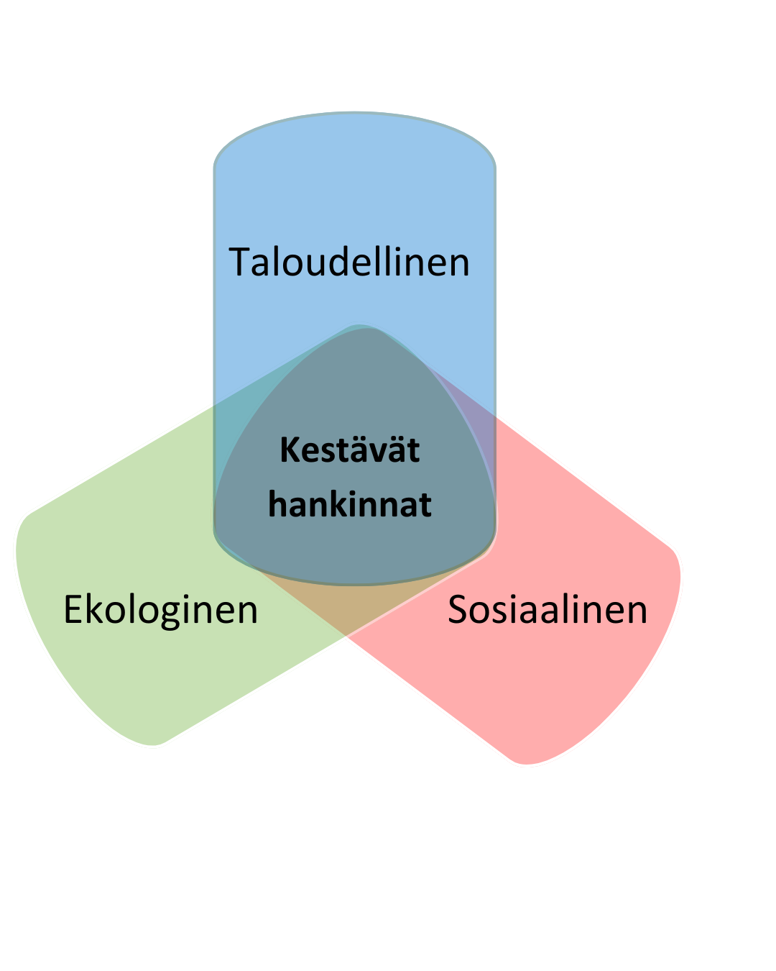
Kestävien hankintojen avaintekijät
Notes:
Linkki käännökseen: https://www.canva.com/design/DAGey6-xMwA/6giDlpIERgcaupUW5V8qQg/edit?utm_content=DAGey6-xMwA&utm_campaign=designshare&utm_medium=link2&utm_source=sharebutton

Slide 8
Kestävien hankintojen avaintekijät
Ympäristönäkökohdat: Ympäristön huomioiminen on kestävän hankinnan kannalta olennaisen tärkeää. Kansainvälisten standardien noudattaminen, biohajoavien materiaalien käyttö, veden ja energian tuhlaamisen välttäminen ja saastumisen minimointi ovat tärkeitä.
Sosiaaliset näkökohdat: Eettisten käytäntöjen, oikeudenmukaisten työolojen ja hyvinvoinnin varmistaminen. Tämä tapahtuu varmistamalla, että ihmisoikeuksia on kunnioitettu koko prosessin ajan. Siihen voi sisältyä paikallisten toimittajien, vähemmistöjen ja oikeudenmukaisten asioiden tukeminen.
Taloudelliset näkökohdat: Tällä konseptilla pyritään taloudelliseen kestävyyteen, joka edistää pitkän aikavälin taloudellista arvoa, joka saavutetaan asteittain. Ratkaisevia tekijöitä ovat muun muassa laatutuotteiden asettaminen etusijalle, joilla pyritään pitkän aikavälin säästöihin, vakaan toimitusketjun tavoittelu, eettisten liiketoimintakäytäntöjen varmistaminen ja avoimuus.

Slide 9
Inspiroidu...
Ricehouse Benefit Corporation (RBC) on esimerkki siitä, miten kestävä hankinta tarjoaa vakautta ja etuja ja samalla myönteisiä vaikutuksia yhteiskuntaan. RBC aloitti pienenä startup-yrityksenä vuonna 2016 ajatuksella kehittää rakennustuotteita riisinviljelyn jalostusta hyödyntämällä. Vuodesta 2024 lähtien RBC on siirtynyt muotoilun maailmaan.
He hankkivat raaka-aineet lähes kokonaan paikallisista lähteistä ja ottavat paikalliset yritykset mukaan hankintaprosessiin. Tämä luo myönteisen vaikutuksen yhteisöön tukemalla paikallista väestöä (sosiaaliset näkökohdat) ja vahvistaa samalla ympäristöystävällisiä käytäntöjä, sillä ne käyttävät kaikki riisin sivutuotteet ja välttävät siten ruokahävikkiä (ympäristönäkökohdat). Tämän lähestymistavan ansiosta yrityksestä on vähitellen tullut yksi Italian teollisuuden tärkeimmistä kestävistä ja kannattavista toimijoista (taloudelliset näkökohdat), joka on voittanut useita palkintoja ja saanut yhä enemmän tunnustusta. Lisätietoja saa W2W:n hyvien käytäntöjen kokoelmasta tai W2W:n verkkosivuilta.

Slide 10
Matkakartta
Harjoitus
Ajattele tuotetta, jota käytät päivittäin
Kehitä matkakartta, jossa pohditaan:
Mistä se tulee?
Onko ympäristövaikutuksia?
Kuka sen tekee?
Miten se kuljetetaan?
Mitä tapahtuu käytön jälkeen?
Kun olet vastannut näihin kysymyksiin,
Mitä vaihtoehtoja voit harkita näiden vaikutusten vähentämiseksi hankintapäätöksissäsi?
Notes:
Ratkaisu: C - Virallisia sopimuksia on olemassa, mutta niissä keskitytään vain erityiskysymyksiin.

Slide 11
02
KUMPPANUUKSIA MÄÄRITTÄVÄT TEKIJÄT
Notes:
Linkki käännökseen: https://www.canva.com/design/DAGebkF7Ofs/Xb_KCkuG0tbOmXIsJ4TxDg/edit?utm_content=DAGebkF7Ofs&utm_campaign=designshare&utm_medium=link2&utm_source=sharebutton

Slide 12
Kumppanuuksia määrittävät tekijät
Kumppanuussuhteet ovat yleensä tulosta monimutkaisista suhteista ja yhteyksistä sellaisten osapuolten välillä, jotka toimivat ennen kaikkea omien etujensa nimissä. McNamara (2012) luokittelee erilaiset kumppanuudet kolmeen pääalueeseen:
osuuskuntakumppanuudet,
koordinointikumppanuudet ja
yhteistyökumppanuudet.
Tämä kehys on todettu kulmakiveksi kumppanuutta määrittelevien tärkeimpien tekijöiden tutkimisessa ja ymmärtämisessä. Zarei et.al., (2023),
Osuuskunta
Yhteistyö
Kumppanuudet
Koordinointi

Slide 13
Kumppanuuksia määrittävät tekijät
Avainhenkilöstö
Tietojen jakaminen
Sopimuksen muodollisuus
Organisatorinen suunnittelu
Päätöksenteko
Konfliktinratkaisu
Resurssien jakaminen
Systeemiajattelu
Kaikki nämä tekijät voivat esiintyä kumppanuuksissa eri tasoilla, ja niiden merkitys tai intensiteetti vaihtelee. Näiden ominaisuuksien voimakkuuden taso määrittää, onko kumppanuus todennäköisempää sitoutua kestäviin hankintoihin ja onko kumppanuus siis yhteistyöhön perustuvaa, koordinoivaa vai yhteistoiminnallista.
Tutkimusten (Zarei et. al., 2023) mukaan yhteistyökumppanuudet eivät ole yhtä tehokkaita kestävän hankinnan kannalta, kun taas koordinoivat ja yhteistoiminnalliset kumppanuudet ovat tehokkaampia.

Slide 14
TIEDON
JAKAMINEN
AVAINHENKILÖSTÖ
Avainhenkilöstö:
Organisaatioissa toimivat henkilöt, jotka ovat ratkaisevassa asemassa kumppanuuksien käynnistämisessä ja ylläpitämisessä.
Heillä on usein erityistietämystä ja auktoriteettia.
Niiden osallistumisen taso määrittää kumppanuuden tyypin ja todennäköisyyden kestävään hankintaan.
Tietojen jakaminen:
Liittyy kumppaneiden välisen tietojen, tiedon ja oivallusten vaihdon tasoon ja määrittää avoimuuden ja luottamuksen tason.
Ensimmäinen osasto
Toinen osasto
Kolmas osasto
Neljäs osasto

Slide 15
MUODOLLINEN
SOPIMUS
ORGANISATORINEN SUUNNITTELU
Sopimuksen muodollisuus: viittaa siihen, missä määrin ehdot on vahvistettu osapuolten välillä. Ne auttavat vähentämään väärinkäsityksiä ja selventämään tilannetta.
Organisaatiosuunnittelu:
Viittaa organisaation rakenteeseen ja rooleihin, hierarkiaan ja menettelyihin, joissa määritellään, miten tehtäviä valvotaan ja koordinoidaan.
Ensimmäinen osasto
Toinen osasto
Kolmas osasto
Neljäs osasto

Slide 16
PÄÄTÖKSENTEKO
KONFLIKTINRATKAISU
Päätöksenteko:
Tarkoittaa mekanismeja, joiden avulla valitaan organisaatiossa noudatettavat toimintatavat ja strategiat. Mitä yhdennetympiä nämä mekanismit ovat, sitä tehokkaammin kumppanuus edistää kestävää hankintaa.
Ristiriitojen ratkaiseminen:
Liittyy menettelyihin, joita käytetään erimielisyyksien ja riitojen käsittelemiseksi. Samoin kuin päätöksenteossa, mitä yhtenäisempiä menettelyt ovat, sitä tehokkaampi kumppanuus on kestävän hankinnan saavuttamisessa.
Ensimmäinen osasto
Toinen osasto
Kolmas osasto
Neljäs osasto

Slide 17
RESURSSIEN JAKAMINEN
SYSTEEMI-AJATTELU
Resurssien jakaminen:
Tämä osa-alue on ratkaisevan tärkeä, koska siinä valitaan, missä ja miten resursseja sijoitetaan tai käytetään.
Systeemiajattelu:
Tämä on luultavasti olennaisin tekijä, sillä se viittaa kumppanuuden kykyyn ajatella pitkällä aikavälillä ja omaksua kokonaisvaltainen ajattelutapa sen sijaan, että ajettaisiin vain yksittäisiä etuja.
Ensimmäinen osasto
Toinen osasto
Kolmas osasto
Neljäs osasto

Slide 18
Harjoitus
Pohdi ja valitse, mikä kahdeksasta kumppanuutta määrittävästä tekijästä on mielestäsi tärkein?
Miksi?
Pidättekö joitakin elintarvikealaan liittyviä tekijöitä tärkeämpinä kuin toisia?
Notes:
Ratkaisu: C - Virallisia sopimuksia on olemassa, mutta niissä keskitytään vain erityiskysymyksiin.

Slide 19
03
KESTÄVÄN HANKINNAN STRATEGIAT

Slide 20
Ympäristö
Varmistetaan kansainvälisten standardien mukaiset toimitukset, vahvistetaan ne toimitussopimuksissa ja tehdään säännöllisiä tarkastuksia.
Standardit
Varmista, että tarvikkeesi toimitetaan uusiutuvissa ja biohajoavissa materiaaleissa, valitse uudelleenkäytettäviä astioita ja vältä muovia.
Pakkaus
Valitaan energiatehokkaat hankintalähteet, kannustetaan hiilidioksidipäästöjen vähentämiseen ja energiansäästöön.
Minimoi jätteet
Kiertotalouden toteuttaminen pääperiaatteiden mukaisesti ja ympäristöystävällisten käytäntöjen varmistaminen kaikissa toimitusprosesseissa.
Kokonaisvaltainen lähestymistapa
Neljäs osasto

Slide 21
Sosiaalinen
Asetetaan etusijalle paikalliset tuotteet, jotta voidaan edistää aluetaloutta ja luoda uusia mahdollisuuksia yhteisölle.
Tue paikallista
Asetetaan hankintadirektiivit, hankitaan hankintoja yrityksiltä, joiden omistajina ovat heikommassa asemassa olevat henkilöt ja aliedustetut yhteisöt.
Monimuotoisuus-lähestymistapa
Varmistetaan, että työolot ovat turvalliset ja oikeudenmukaiset, ja taataan elämiseen riittävä palkka hankintatyöntekijöille.
Reilut olosuhteet
Neljäs osasto
Edistä toimittajiesi työntekijöiden ammattitaidon parantamista tarjoamalla koulutusmahdollisuuksia.
Koulutus

Slide 22
Talous
Arvioi pitkän aikavälin kustannukset ja investoi kestäviin ja korjattaviin esineisiin/tuotteisiin. Tavoitteena on laajentaa visiota kohti vakaata tulevaisuutta.
Pitkän aikavälin säästöt
Panostetaan eettisiin toimituksiin tekemällä toimittajille tarkastuksia, varmistamalla tiukkojen käytännesääntöjen noudattaminen sekä käyttämällä virallisia standardeja ja sertifiointeja.
Eettinen liiketoiminta
Jäljitettävyyden, toimittajien säännöllisten arviointien ja suorituskykyraporttien käyttöönotto nimeämällä erikoistunutta tai koulutettua henkilöstöä.
Tilitoimisto
Neljäs osasto
Toimittajien monipuolistaminen, mikä vähentää toimituskatkoksia ja mahdollistaa jatkuvuuden.
Vakaus

Slide 23
Harjoitus
Valitse oikea vastaus:
1. Mikä seuraavista on esimerkki taloudellisesta kestävyydestä hankinnoissa?
Halvimman toimittajan valitseminen
Kestävien tuotteiden valinta
Ostaminen vain suurilta yrityksiltä
Toimittajien vakaudesta piittaamattomuus niin kauan kuin hinnat ovat alhaiset.
2. Mikä on sosiaalisen kestävyyden keskeinen periaate?
Varmistetaan, että tavarantoimittajat noudattavat oikeudenmukaisia työkäytäntöjä
Liikenteen päästöjen vähentäminen
Naisjohtoisten tavarantoimittajayritysten valitseminen
3. Mikä päätös tukee parhaiten ympäristön kestävyyttä?
Ostaminen toimittajalta, joka vähentää veden tuhlausta.
Ostetaan muovipakkauksia, koska se on halvin vaihtoehto.
Nopeimman toimittajan valitseminen logistisen kuormituksen vähentämiseksi.
Notes:
Ratkaisut:
B
A
A

Slide 24
04
KESTÄVÄN HANKINNAN HAASTEET

Slide 25
Kestävä kehitys vs. hankinnat
Kestävien hankintojen suurin haaste on yhdistää nämä kaksi käsitettä - kestävä kehitys ja hankinnat - tehokkaasti, koska ne perustuvat vastakkaisiin yleiskäsitteisiin.
Kestävä kehitys
Hankinnat
Ensimmäinen osasto
Pitkän aikavälin vaikutus
Liiketoiminnan välittömät tarpeet
Sosiaaliset/ympäristövaikutukset
Klikkaa kirjoittaaksesi
Taloudelliset ja yritysten tarpeet
Klikkaa kirjoittaaksesi
Usein kalliit ja monimutkaiset prosessit
Suoraviivaiset prosessit
Vahvasti julkiseen politiikkaan tukeutuminen
Yksityisiin hankintoihin tukeutuminen
Hankinnoissa ei ymmärretä kestävyyttä, koska ne perustuvat kiinteisiin mekanismeihin (kustannustehokkuus).
Kestävä kehitys ei ymmärrä hankintoja, koska ne perustuvat joustaviin mekanismeihin (vaihtelevat ehdot).

Slide 26
Kestävä vs hankinta
Strategiat näihin haasteisiin vastaamiseksi:
1. Varmistetaan vahva yhteistyö toimittajien kanssa. Vakaiden suhteiden luominen tavarantoimittajiin mahdollistaa ei-kustannustehokkaiden kestävien ratkaisujen käyttöönoton heikentämättä tuotteiden/palvelujen tarjontaa. Näiden ratkaisujen yhteiskehittäminen voi olla molempien osapuolten edun mukaista, koska molemmat voivat käyttää niitä kumppanuuden ulkopuolella. Lisäksi vahva suhde voi johtaa pitkäaikaisiin sopimuksiin ja suurhankintoihin, jotka voivat alentaa kestävien tuotteiden kustannuksia.
2. Parannetaan julkisen ja yksityisen sektorin yhteistyötä. Uusimpien ympäristösäännösten ajan tasalla pitäminen voi johtaa lisärahoitukseen avustusten, veroetujen tai innovaatiorahoituksen kautta. Se, että tuotteissasi noudatetaan kaikkia ympäristömerkkejä ja ympäristöstandardeja, voi houkutella sijoittajia ja avata uusia tulonlähteitä.

Slide 27
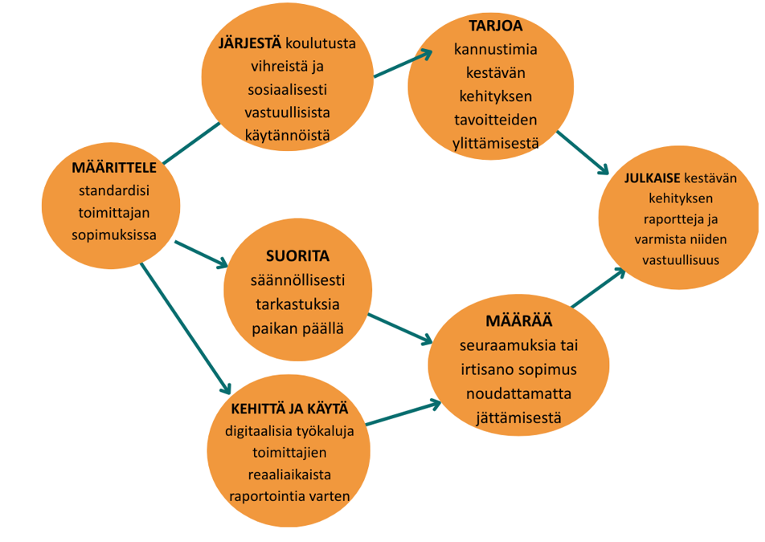
Kestävyyden jäljittäminen
Miten varmistamme, että tavarantoimittajamme noudattavat ympäristö- ja sosiaalisia normeja?
Notes:
Linkki käännöstä varten https://www.canva.com/design/DAGfpFvsfH8/arQTZc_g98n4cS0qK7R05Q/edit?utm_content=DAGfpFvsfH8&utm_campaign=designshare&utm_medium=link2&utm_source=sharebutton

Slide 28
Harjoitus
Seuraavassa tilanteessa:
Olet elintarvikealan pk-yrityksen omistaja/tuottaja, joka yrittää ottaa käyttöön kestäviä hankintatekniikoita. Budjettisi on kuitenkin tiukka, tavarantoimittajasi ovat epäjohdonmukaisia ja sertifikaatit kalliita.
Mitä esteitä kohtaisit?
Millaisia kompromisseja saatat joutua tekemään?
Miten selittäisit valintasi asiakkaillesi?
Pohdi seuraavia kysymyksiä ja kirjoita ajatuksiasi ylös.

Slide 29
Yhteenveto
Kuten todettiin, kestävä hankinta on peruskäsite tehokkaan, ympäristöystävällisen ja vastuullisen hankintalähteen turvaamiseksi.
Tämän käsitteen omaksuminen on ratkaisevan tärkeää, kun ollaan yhteydessä kumppaneihin ja rakennetaan luottamuksellisia suhteita.
Kestävät hankinnat ovat strategisia, ja niissä tasapainotetaan taloudellisia, sosiaalisia ja ympäristönäkökohtia.
Tähän käytäntöön sitoutuminen edellyttää kriittistä ajattelua ja sitoutumista parannuksiin, mikä vastaa Waste 2 Worth -hankkeen päätavoitteita.

Slide 30
PAREMPI HANKINTA, VALOISAMPI TULEVAISUUS

Slide 31
Seuraa matkaamme
li
sa
yt
www.waste2worth.eu

